Slide 1
Респираторный микоплазмоз птиц

Slide 2
(Mycoplasmosis respiratoria) - болезнь хроническая, характеризующаяся поражением органов дыхания, синовитами, истощением и потерей продуктивности.
Род Mycoplasma включает около 100 видов микоплазм. У различных видов домашних, синантропных и диких птиц: кур, индеек, уток, гусей, голубей, страусов, ястребов, Черных стервятников, Гриффоновых стервятников, Фальконентных соколов и др. обитают микоплазмы: M.anatis, M.gallinacepticum, M.gallinarum, M.pullorum, M.synoviae.

Slide 3
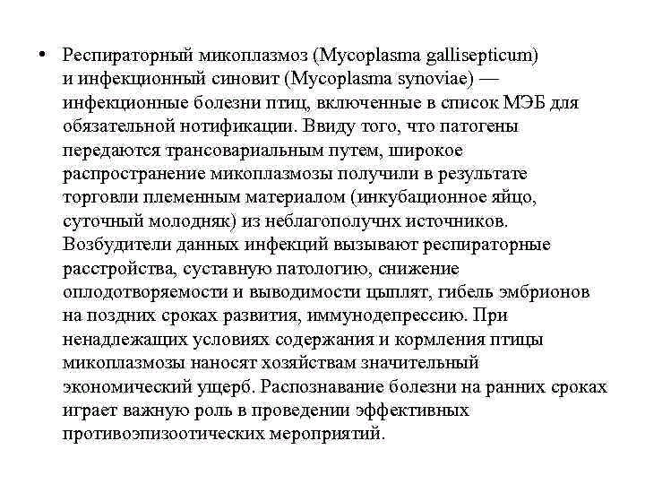

Slide 4
Историческая справка
Впервые респираторный микоплазмоз птиц был описан в США в 1943 году Делапланом и Стюартом под названием хроническая респираторная болезнь. К концу 1951 г. болезнь была широко распространена в ряде штатов, а к началу 1956 г. ни одного штата не было свободным от этого заболевания. В дальнейшем в связи с вывозом инкубационных яиц, суточных цыплят и взрослой птицы заболевание быстро распространилось во многих странах Европы, Азии, Африки, Австралии и Южной Америки. В бывшем СССР респираторный микоплазмоз был обнаружен в 1959 году.
Летальность при микоплазмозе от 5% до 40%.

Slide 5
Возбудитель заболевания Mycoplasma gallisepticum. Относится к плевропневмонийной (ППЛО) группе микроорганизмов. M. gallisepticum –полиморфный кокк, величиной от 0,5 мкм до 1 мкм. Окрашивается краской Романовского-Гимза, фильтруется через бактериальные фильтры, культивируется на питательных средах Эдварда, желточном мешке 9-10-дневных куриных эмбрионов, вызывая задержку роста.

Slide 6
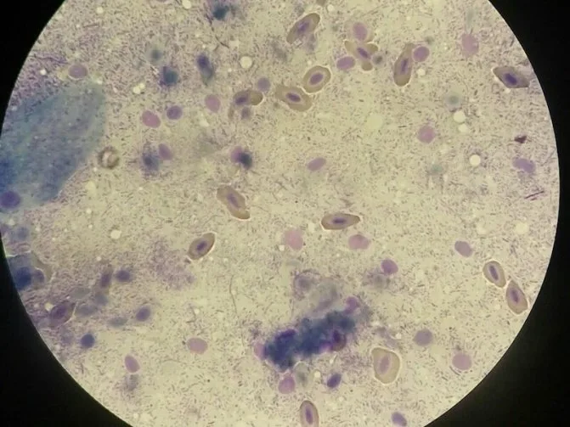
Микоплазма, выделенная от попугаев

Slide 7
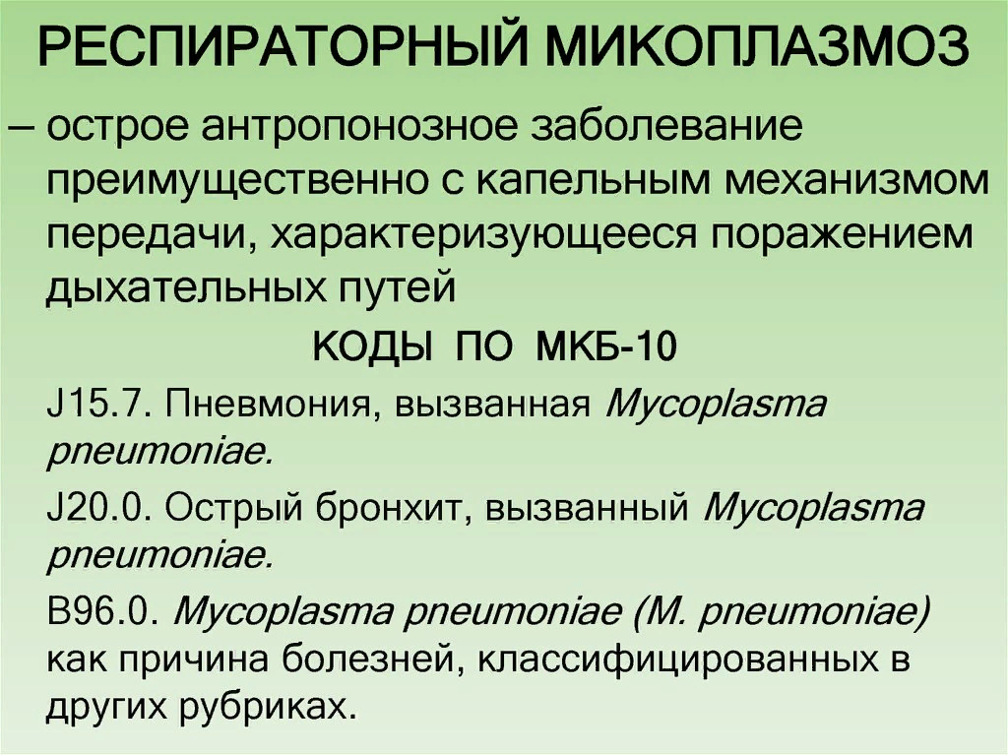

Slide 8
Эпизоотологические данные
Заболевание обычно регистрируется в крупных хозяйствах промышленного типа, когда имеет место содержание большого количества птицы на ограниченной территории. Предрасполагающими факторами заболевания служат неблагоприятные условия их содержания. У птиц наиболее чувствителен к заболеванию молодняк в возрасте 2-4 месяца и птица в начале яйцекладки. Из водоплавающей птицы болеют утки и гуси.

Slide 9
Источником заражения является больная птица и микоплазмоносители. Факторами передачи возбудителя служат инфицированные яйца птицы, цыплята, полученные от больной птицы, подстилка и корм. Болезнь передается аэрогенным путем при содержании больной птицы со здоровой; кроме того трансовариально и через инвентарь, кормушки, поилки.
Нарушение микроклимата, транспортировка и перемещение птицы, вакцинация живыми вакцинами, неполноценное кормление и другие факторы провоцируют заболевание. Респираторный микоплазмоз часто осложняется колисептицемией, инфекционным бронхитом и ларинготрахеитом. В естественных условиях заболевание протекает обычно в виде смешанной инфекции, причем доминируют часто секундарные болезни.

Slide 10
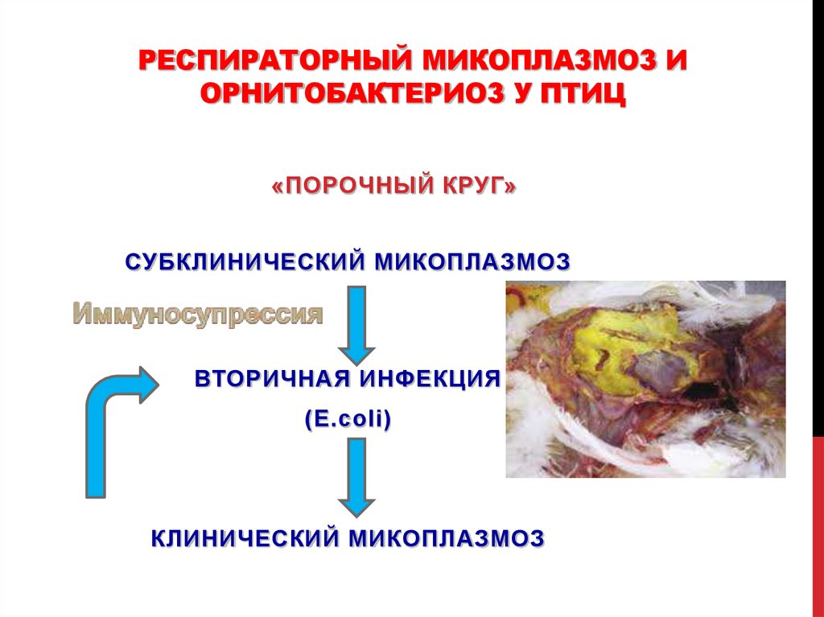

Slide 11
Патогенез
В развитии патогенеза при респираторном микоплазмозе большое значение имеют возбудители других инфекционных заболеваний (эшерихиоз и др.). Наслоение данных возбудителей вызывает у птицы особенно тяжелое течение инфекции. Попав в верхние дыхательные пути, микоплазмы могут длительное время не вызывать у птицы заболевание, но при возникновении стрессовой ситуации начинают размножаться в эпителии и других тканях верхних дыхательных путей, откуда гематогенно распространяются по всему организму и вызывают его интоксикацию.

Slide 12
Клиническая картина
Инкубационный период продолжается 4-6 недели при вертикальном заражении, и 14 и более недель при горизонтальном распространении. Течение заболевания от легко проходящего катара верхних дыхательных путей до тяжелого комплекса респираторных симптомов, вызывающих депрессию, высокий отход по стаду, снижение продуктивности. Снижается аппетит, возникают ларинготрахеальные хрипы, выделяется экссудат из носовых отверстий, опухает гортань, воспаляется инфраорбитальный синус и развивается конъюнктивит. Как правило, больная птица истощена, угнетена, крылья опущены, у цыплят-бройлеров отход достигает 10-25%, смертность среди взрослых кур 4-5%, если нет факторов, отягощающих течение болезни.

Slide 13
У индеек характерный признак респираторного микоплазмоза – воспаление подглазничных синусов и появление хрипов в результате воспаления дыхательных органов.
У уток заболевание протекает бессимптомно, за исключением периода яйцекладки. При клиническом осмотре у утки отвисает нижняя часть брюшной стенки, у утки появляется походка пингвина. Утята отстают в росте и развитии, при клиническом осмотре отмечаем слизистый и слизисто-серозный ринит, припухлость надглазничных синусов, конъюнктивит.

Slide 14
У гусей заболевание проявляется снижением яйценоскости в последние 2 месяца яйцекладки. Неоплодотворенность яиц достигает 30%. При клиническом осмотре больных гусей отмечаем поражение фаллоса и клоаки, которые становятся отечными, отмечаем гиперемию слизистой оболочки. Отмечаем образование абсцессов, скопление фиброзного экссудата, от которого исходит неприятный запах. У больных гусят при клиническом осмотре отмечаем одышку, ринит, хромоту и отставании в росте и развитии. У голубей болезнь проявляется слизистым или слизисто — фибринозным ринитом, одышкой, слизистая оболочка гортани и трахеи гиперемирована.

Slide 15
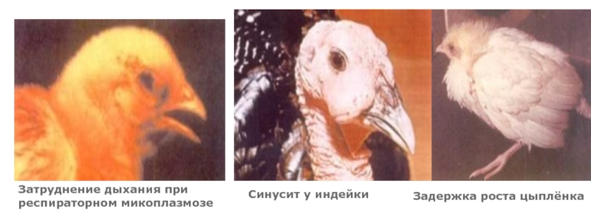
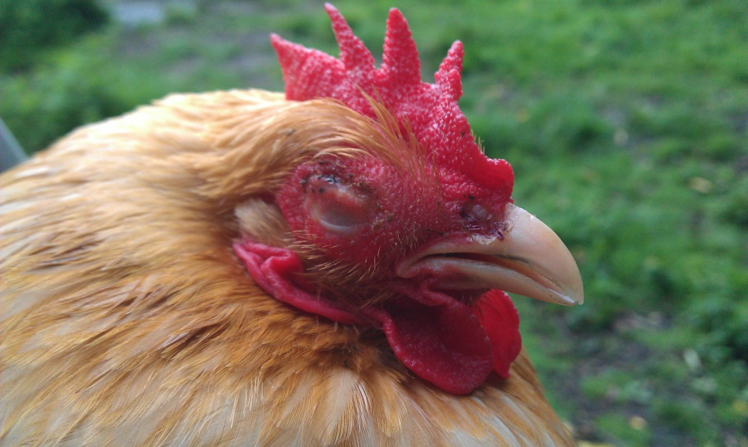
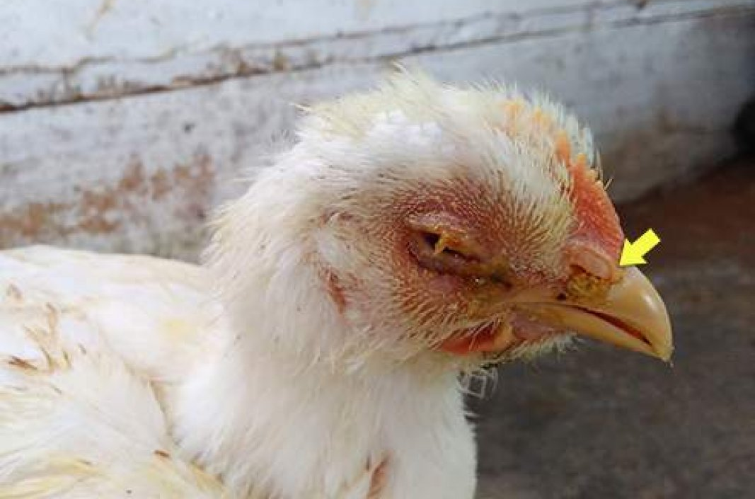

Slide 16
Устойчивость
Микоплазмы длительное время сохраняются при низких температурах (при минус 30°С до 5 лет, при температуре 5°С -5 дней). Кипячение убивает возбудителя через 1 минуту, в лиофилизированном состоянии инфекционные свойства сохраняются от 2 до 3 лет. Возбудитель длительное время сохраняется в желтке яиц от инфицированных птиц. Микоплазмы чувствительны к окситетрациклину, стрептомицину, эритромицину, фурановым препаратам, тилозину, щелочам.

Slide 17
Патологоанатомические изменения
Трупы взрослой птицы истощены, у молодняка слабо развиты. При вскрытии павшей птицы основные патологоанатомические изменения обнаруживаются в органах дыхания. Вокруг носовых отверстий находим корочки засохшего экссудата, гребешок, сережки, ушные мочки синюшны, инфраорбитальные синусы (при поражении) сильно припухшие. Слизистая оболочка трахеи гиперемирована, резко набухшая, пронизана полосчатыми и точечными кровоизлияниями. Вначале на поверхности слизистой обнаруживают прозрачный серозный экссудат, который в дальнейшем становится катаральным, мутным и клейким. У отдельных павших кур таким экссудатом бывают закупорены носовые ходы.

Slide 18
Поражение легких бывает одно- и двухсторонним. Наиболее часто поражается та часть легкого, которая примыкает к воздухоносным мешкам. В легких при вскрытии имеются единичные и множественные некротические фокусы величиной до крупной горошины. Эти очаги могут инкапсулироваться, образуя своеобразные секвестры. В воспалительный процесс вовлекаются и крупные бронхи, в просвете которых можно иногда обнаружить фиброзные пробки. У павшей птицы выражен фиброзный плеврит, причем фибринозный экссудат скапливается в межреберных выступах и бывает хорошо виден при отделении легких от межреберья.

Slide 19
При вскрытии - характерный для респираторного микоплазмоза признак поражение воздухоносных мешков. Стенки мешка тусклые, а полости заполнены серозно-фибринозным экссудатом. Фибринозные массы плотные, желтоватого цвета, легко отделяются от подлежащей ткани. Иногда они прорастают грануляционной тканью. В сердце наблюдают полнокровие коронарных сосудов и фибринозный перикардит. Миокард дряблый, серого цвета, иногда в нем некротические фокусы бело-серого или желтовато-серого цвета. Селезенка увеличена, яичники развиты слабо, нередко бывает желточный перитонит.

Slide 20
Диагноз
ставят на основании анализа эпизоотических, клинических, патологоанатомических изменений и результатов лабораторного исследования с постановкой биопробы.
Предварительный диагноз можно поставить исследованием сыворотки крови подозреваемых в заболевании птиц сывороточно-капельной РА на стекле. Для бактериологического исследования в ветеринарную лабораторию направляют 5-6 только, что павших или убитых больных птиц или пораженные от них трахею, легкие, стенки воздухоносных мешков, сердце, печень. Биопробу ставят на 5-10 цыплятах (индюшатах) 20-30–дневного возраста, которым интратрахеально и интраназально вводят по 0,5 мл обработанного пенициллином и ацетатом таллия суспензию патологического материала или инстиллируют выделенную культуру микоплазмы. За подопытной птицей наблюдают 30-50 дней. Показатель положительной биопробы – появление свойственных микоплазмозу клинических признаков болезни и патологоанатомических изменений.
В последние годы при диагностике респираторного микоплазмоза птиц применяют ПЦР.

Slide 21
Дифференциальный диагноз
Респираторный микоплазмоз необходимо дифференцировать от колисептицемии птиц, инфекционных бронхита и ларинготрахеита, аспергиллеза, оспы и гиповитаминоза А.

Slide 22
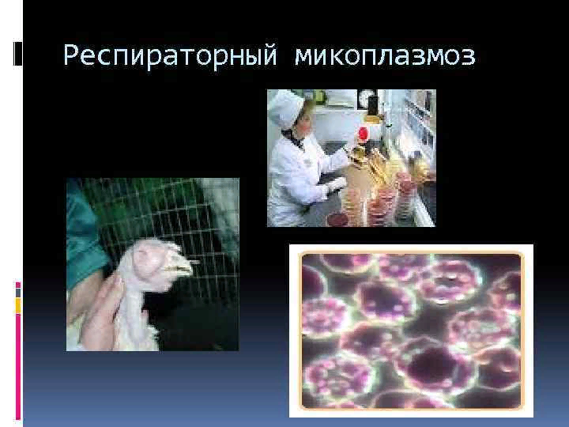

Slide 23
Лечение
Эффективных лекарственных препаратов против респираторного микоплазмоза птиц не имеется. Можно применять антибиотики широкого спектра действия (эритромицин, террамицин и др.) в том числе современные цефалоспоринового ряда в сочетании с фуразолидоном. Первые 3-4 дня назначают антибиотики, в последующие 8-10 дней – фуразолидон. При правильном лечении можно снизить число больных птиц.

Slide 24
Иммунитет
При респираторном миколазмозе птиц используются несколько вакцин в т.ч. живые и инактивированные (эмульгированные). В птицеводческих хозяйствах их применяют для предупреждения снижения яйценоскости в промышленных стадах, там, где заражение респираторным микоплазмозом представляет реальную опасность. В России (ВНИВИП) разработана инактивированная сорбированная вакцина против респираторного микоплазмоза птиц.
Иммунологическая эффективность ее до 80%, иммунитет продолжается 6-8 месяцев. Вакцина обеспечивает увеличение сохранности поголовья, прирост массы тела птиц, при этом одновременно повышает эффективность вакцины против болезни Ньюкасла и инфекционного ларинготрахеита.

Slide 25
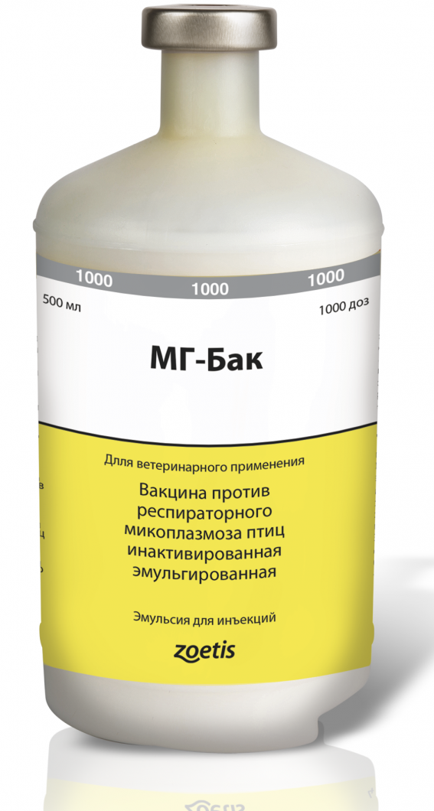
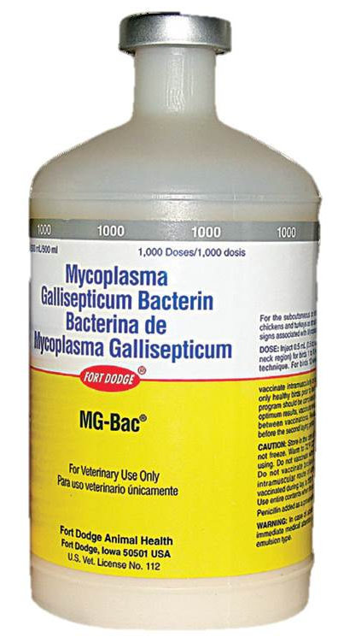
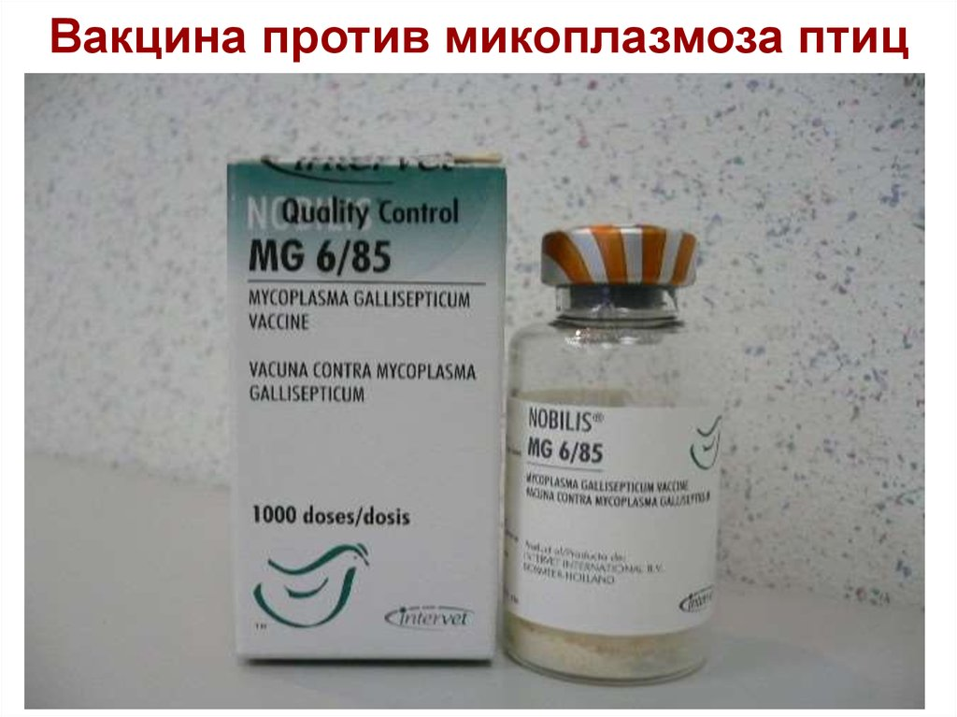
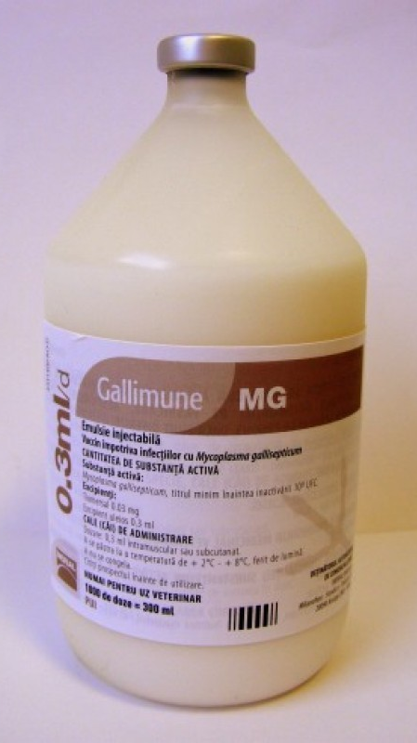

Slide 26
Профилактика и меры борьбы
Запрет завоза племенных птиц и яиц из хозяйств неблагополучных по респираторному микоплазмозу птиц. Соблюдение параметров микроклимата в птицеводческих помещениях, организация полноценного кормления и ветеринарно-санитарных правил. В птицеводческих хозяйствах их владельцам рекомендуется проводить профилактику технологических стрессов. С этой целью для профилактики вакцинального стресса в течение 3 дней до вакцинации, в день вакцинации и последующие 3 дня птице дают антистрессовый премикс, в состав которого входят витамины, дибазол, аминазин, глюкоза. Используют комплексные антибактериальные препараты «Рекс – Витал аминокислоты» (комплекс витаминов и 17 аминокислот) и «Рекс – Витал электролиты» (комплекс витаминов, макроэлементов и аминокислот). При заболевании птицы респираторным микоплазмозом на хозяйство решением Губернатора области накладываются ограничения и проводятся мероприятия в соответствии с Инструкцией о мероприятиях по борьбе с респираторным микоплазмозом птиц. Утвержденной Главным управлением ветеринарии Министерства сельского хозяйства СССР 28 ноября 1969 года.

Slide 27
По условиям ограничений разрешается:
а) вывоз из неблагополучных племенных хозяйств яиц для инкубации и суточных цыплят в аналогичные в эпизоотическом отношении товарные хозяйства – в пределах района — с разрешения главного ветеринарного врача района, а за пределы района, области, края, республики – с разрешения соответствующего вышестоящего ветеринарного органа;
б) вывоз условно здоровой птицы для убоя на мясоперерабатывающие предприятия, тушек и яиц для пищевых целей, а также пера на пухо–перовые фабрики;
в) инкубация яиц и выращивание молодняка для внутрихозяйственных целей.

Slide 28
Основными мерами борьбы с респираторным микоплазмозом в неблагополучных хозяйствах являются:
а) убой клинически больных микоплазмозом птиц на месте с использованием внутри хозяйства, при этом с тушками поступают в порядке, предусмотренном правилами ветеринарно-санитарной экспертизы;
б) комплектование стада за счет завоза инкубационных яиц и суточных цыплят не более как из 1-3 хозяйств, благополучных по заразным болезням птиц; воспроизводство стада от кур старше года; комплектование птичников здоровой птицей одного возраста, выращенных в изолированных условиях;
в) применение с лечебно-профилактической целью антибиотиков и химиотерапевтических препаратов, рекомендованных для ветеринарной практики;
г) создание оптимальных зоогигиенических условий содержания птиц, выполнение действующих ветеринарно-санитарных правил для птицеводческих хозяйств, осуществление полноценного кормления по рационам, сбалансированным по белкам, витаминам, минеральным веществам и микроэлементам; соблюдение сроков межцикловых перерывов; проведение тщательной механической очистки и дезинфекции помещений перед размещением партий птиц в соответствии с действующей инструкцией по ветеринарной дезинфекцией, дезинвазией, дезинсекцией и дератизацией.
Полная ликвидация респираторного микоплазмоза возможна только после замены неблагополучной группы птиц новым поголовьем. Ограничения на неблагополучное хозяйство накладываются на 6 месяцев.

Slide 29
https://yandex.ru/video/preview/6918332716591309418

